Slide 1

Desarrollo Embrionario del Sistema Tegumentario
Dra. María Elena Blanco Pereira
Dr. Santiago Almeida Campos
Dra. Guiselle Russinyol Fonte

Slide 2
Sumario
Introducción
Piel
  Epidermis
  Dermis
Glándulas Sebaceas
Glándulas Sudoriparas
Glándulas Mamarias
Pelos
Uñas
Malformaciones Congénitas
Terminar

Slide 3
Introducción
El Sistema Tegumentario está constituido por la piel y sus derivados
Epidermis
Piel
Dermis
Glándula Sudorípara
Glándula Mamaria
Glándula Sebácea
Pelo
Uñas
Derivados
Regresa

Slide 4
Piel
Es una de las estructuras de mayor tamaño del organismo y su función es la protección del mismo. Esta constituida por 2 capas bien definidas con diferente origen embriológico
Se origina del
Ectodermo
Superficial
Epidermis
Se origina del
Mesénquima
Subyacente
Dermis
Regresa

Slide 5

Epidermis
Al inicio la superficie del embrión está cubierta por una capa única de células ectodérmicas.
Epidermis
Dermis

Slide 6

Epidermis
El inicio del segundo mes el ectodermo superficial prolifera y forma una capa de células superficiales aplanadas, el Peridermo o Epitriquio, y una capa subyacente, la Basal.
Peridermo
Capa Basal

Slide 7
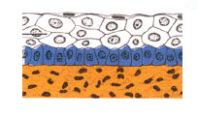
Epidermis
Al continuar la proliferación de la Capa basal se forma una tercera la Capa Intermedia
Peridermo
Capa Intermedia
Capa Basal

Slide 8
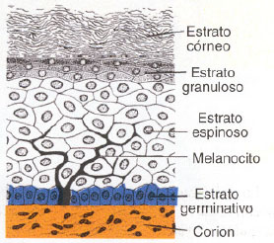
Capas de la Epidermis Definitiva
Hacia el final del cuarto mes la Epidermis se organiza definitivamente en cuatro capas.

Slide 9
Capas de la Epidermis Definitiva
Durante los primeros mesas del desarrollo la Epidermis es invadida por las las células de la Cresta Neural las cuales forman los melanocitos que producen la pigmentación de la piel.
Regresa

Slide 10
Dermis
Se origina del mesénquima, el cual es un derivado del mesodemo subyacente al ectodermo superficial.
Hoja Somática del Mesodermo Lateral
Dermatomas de los Somitas
Cresta Neural (Región Cefálica)
Origen de las células mesenquimatosas

Slide 11
Dermis
Capa Papilar (Contiene capilares y órganos nerviosos sensitivos terminales)
Capa Superficial
Corion
Capa Reticular (Contiene fibras elásticas y colágenas)
Dermis
Capa Profunda
SubCorion (contiene abundante tejido adiposo)
Regresa

Slide 12
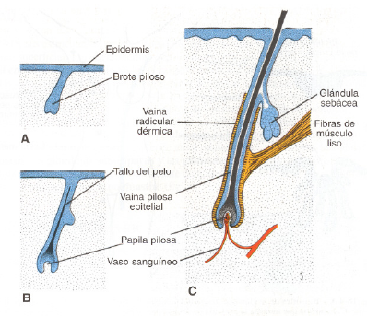
Glándulas Sebáceas
Se originan como un brote epitelial del folículo piloso que se introduce en el mesodermo circundante. Sus células centrales degeneran y forman una sustancia grasosa que es secretada hasta el folículo piloso.
Regresa

Slide 13
Glándulas Sudoríparas
Son proliferaciones ectodérmicas inicialmente sólidas que se introducen en el mesénquima subyacente. Las células centrales del cordón degeneran formando el conducto excretor, las células periféricas de la parte distal secretoria se diferencian en células mioepiteliales que originan células musculares lisas que facilitan que el sudor sea expelido y en células secretorias. Su actividad secretora es insignificante hasta después del nacimiento.
Regresa

Slide 14
Glándulas Mamarias
Su primera manifestación se presenta a manera de engrosamiento de la epidermis denominada línea mamaria, que en el embrión de 4 semanas se extiende a ambos lados del cuerpo desde la base de la extremidad superior a la de la extremidad inferior, desapareciendo casi totalmente a excepto en la región torácica donde forma brotes y evaginaciones macizos inicialmente que al final de la vida intrauterina se canalizan.

Slide 15
Glándulas Mamarias
Los conductos galactofóros desembocan en un hundimiento epitelial que se transforma en pezón por proliferación del mesénquima circundante.
Forman
Conductos Galactofóros
Brotes
Forman
Alvéolos Glandulares
Evaginaciones

Slide 16
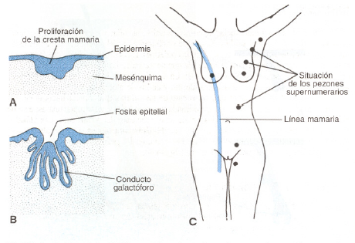
Regresa

Slide 17
Pelos
Proliferaciones epidérmicas macizas que se introducen en la dermis, su extremo distal se invagina y forma la papila pilosa ocupada por mesénquima . Ulteriormente centrales del brote piloso se queratinizan y forman el tallo del pelo y las células periféricas forman la vaina pilosa epitelial.
El mesénquima circundante forma la vaina radicular dérmica unida a una fibra muscular lisa, el músculo erector del pelo.
La proliferación ininterrumpida de las células de la base del tallo hace que el pelo crezca y hacia el final del tercer mes de vida intrauterina aparezca en la superficie de las cejas y labio superior constituyendo el lanugo que es sustituido después del nacimiento.

Slide 18
Pelos
Regresa

Slide 19
Uñas
Se forman a partir de un abultamiento ectodérmico en el extremo de los dedos que aparece hacia la décima semana y cuyo primer indicio es una placa engrosada denominada campo de la uña. Esta zona penetra profundamente en el extremo dorsal del dedo, se cornifica intensamente y se transforma en uña.
Regresa

Slide 20
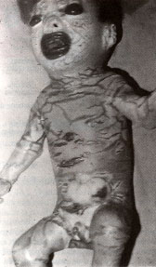
Malformaciones Congénitas
Ictiosis:
Excesiva queratinización de la piel de carácter hereditario autosómico recesivo y también ligado al cromosoma Y. Se produce un engrosamiento masivo de la capa de queratina que se resquebraja para formar fisuras entre las placas engrosadas.

Slide 21
Malformaciones Congénitas
Displasia Ectodérmica:
Desórdenes hereditarios que involucran los tejidos de origen ectodérmico que están generalmente afectados. Los dientes suelen faltar total o parcialmente.
Albinismo:
Trastorno autosómico dominante en el cual la piel, pelos y retina carecen de pigmento por deficiencia de una enzima.

Slide 22
Malformaciones Congénitas
Atriquia:
Falta congénita de pelo, suele estar relacionada con anomalías de otros derivados ectodérmicos, como los dientes y las uñas.
Hipertricosis:
(exceso de pelo), se produce por el aumento inusual de los folículos pilosos. Pueden localizarse en determinadas áreas del cuerpo, especialmente la región lumbar baja cuando se encuentran sobre una espina bífida oculta o pueden cubrir la totalidad del cuerpo.

Slide 23
Malformaciones Congénitas
Politelia:
es una condición en la cual se han formado pezones accesorios por la persistencia de pequeños segmentos de la línea mamaria. Pueden presentarse pezones supernumerarios en cualquier sitio de la línea mamaria primitiva, pero son más frecuentes en la región axilar. Cuando un resto de la línea mamaria origina una glándula completa, la anomalía se denomina polimastia.
Pezón invertido:
Es una anomalía en la cual los conductos galactóforos desembocan en el hundimiento epitelial primitivo, que no ha experimentado eversión.
Regresa

